Slide 1

République Algérienne Démocratique et Populaire
Ministère de la Santé, de la Population et de la Reforme Hospitalière
Direction de la Santé et de la Population de la Wilaya de Djelfa
Établissement Public Hospitalier de Ain Oussera
La prise en charge de l’IRCT à Ain Oussera
Présenté par
Dr AZZAZ

Slide 2
Introduction
La création de l’unité d’Hémodialyse de Ain
Oussera s’est imposée d’elle-même en 2002 ;
La pression sur les responsables par les
patients Hémodialysés à DJELFA - BLIDA voir
ALGER ;
Beaucoup d’efforts ont été consentis par les
autorités et le personnel médical pour arriver
au stade actuel.

Slide 3
Historique
L’année 2002 :
Décision de la création de l’unité d’Hémodialyse
par P^{r} ABERKANE.
Local provisoire :
- d’une superficie de 48 m²;
- deux générateurs;
- station de traitement d’eau de capacité
  16 générateurs.
L’année 2008 :
  Nouvelle infrastructure plus adéquate;
  Superficie de 250 m²;
  14 générateurs;
  Même station de traitement d’eau.

Slide 4
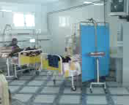
Présentation de l’unité
Une grande salle abritant 13 générateurs.
Une salle d’urgence avec 01 générateur.
Un bureau de médecins
Un bureau de surveillance.

Slide 5
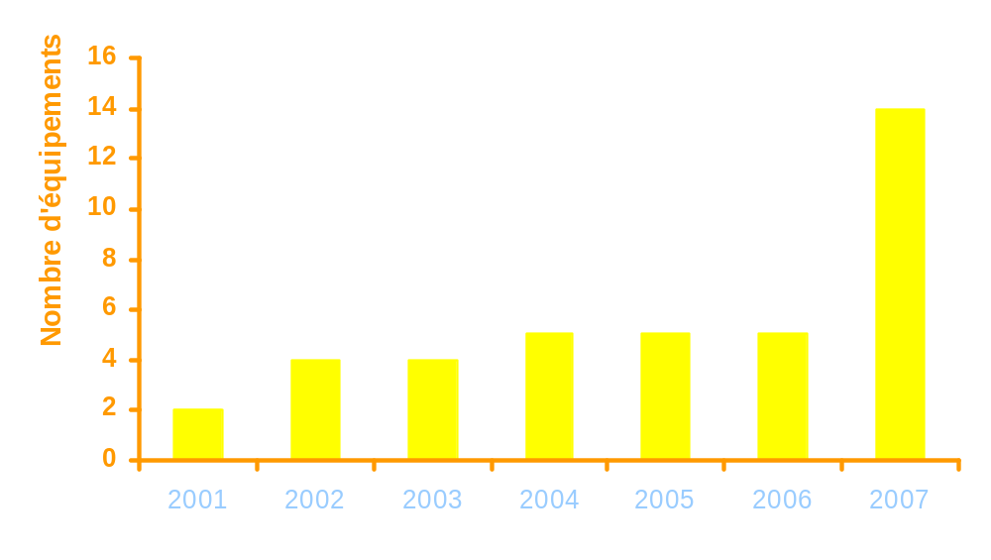
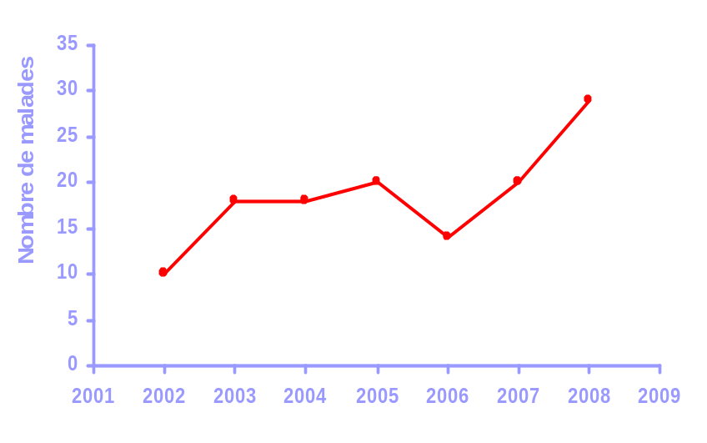
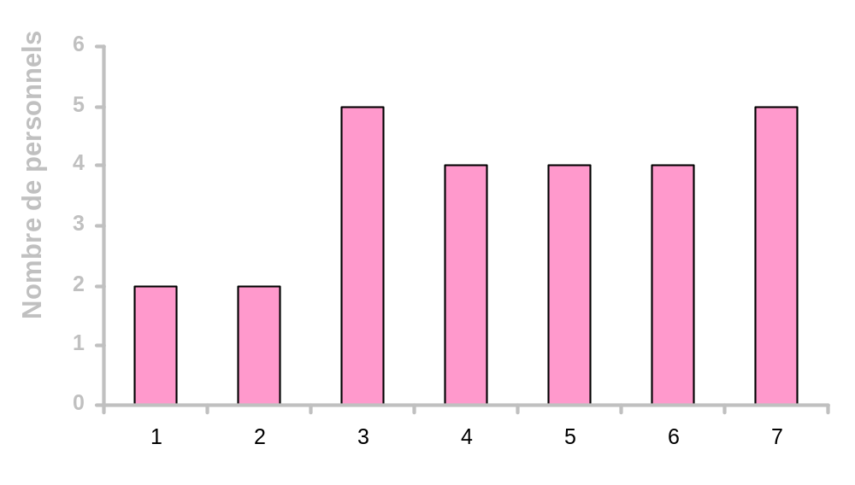
Situation d'évolution en équipements
Situation d'évolution en nombre de malades
2002 2003 2004 2005 2006 2007 2008
Situation d'évolution en personnels
2002 2003 2004 2005 2006 2007 2008

Slide 6
Fonctionnement de l’unité
Personnel :
  Équipe médicale :
  - 01 médecin néphrologue.
  - 03 médecins généralistes.
Couvrant toute les séances tous les jours de la semaine ( sauf le vendredi ). Plus des gardes d’astreinte.
  Équipe paramédicale :
- 05 infirmiers formés sur place en travail posté.

Slide 7
Fonctionnement de l’unité (suite)
Maintenance et entretien :
a) maintenance préventive (entretien périodique)
- chaque vendredi
- décalcification
- décontamination
b) maintenance curative :
En cas de panne la réparation est assurée par l’intervention régulière de l’organisme fournisseur (IMC) à la demande.

Slide 8
Difficultés
  Manque de personnel paramédical qualifié :
  l’effectif actuel est jugé insuffisant en regard du
  nombre de malade qui croit;
Difficulté d’approvisionnement en matériel
spécifique (rupture de produit spécifique);
  Compliance insuffisante de beaucoup de
  patients souvent expliquée par leurs moyens
  limités (Distance moyenne du centre 50 km).

Slide 9
Suggestions
Mis à niveau du personnel paramédical;
Renforcer l’unité en personnel paramédical pour atteindre les normes qui sont :
un infirmier pour trois malades;
Lutter contre l’absentéisme en améliorant le transport de patient.

Slide 10
Perspectives
Améliorer la qualité du traitement
  Assurer aux malades :
  - des séances de 4h;
  - fréquence : 3 fois/ semaine.
  Control plus strict des paramètres :
  - déterminer le poids sec des malades
  (Pd-TA);
  - sensibiliser les patients à des prises de
  poids interdialytiques modérées.
  Seule façon de préserver nos patients de la morbidité cardiovasculaire

Slide 11
Perspectives (suite)
  Anémie en cours de correction :
  - erythropoîtine;
  - venofer;
  - recherche des facteurs de résistance.
Atteindre une capacité d’accueil de cinquante (50)
malades
  Augmenter le nombre d’infirmiers;
  Augmenter le nombre de médecins;
  Créer un service de néphrologie pour
  la prise en charge.

Slide 12
Perspectives (suite)
3. augmenter leur durée de vie en dialyse
  Faciliter la confection des abords vasculaires :FAV
  Préserver ces patients du risque infectieux :
  - faire une sérologie virale;
  - nettoyer les surfaces;
  - désinfection thermo-chimique des générateurs;
  - Contrôler la transfusion sanguine;
  - Changer de gants d’un malade à un autre;
  - Isoler les malades séro positifs.

Slide 13
Perspectives (suite)
Encouragement de la greffe rénale:
  - offrir cette possibilité aux malades;
  - sensibiliser :
  . les patients en augmentant leur
  confiance au traitement;
  . les familles au don d’organe pour
  leur proche, qui ne contredit pas
  l’ambition du CHU Blida à offrir des
  reins de coma dépassé.

Slide 14
Conclusion
La prise en charge efficiente des malades
insuffisants rénaux nécessite, en plus de la
disponibilité sans faille du personnel et du matériel
de l’unité, la collaboration étroite de tous les
acteurs influant dans l’environnement du malade;
Les autorités wilaya ; daïra et APC se doivent
apporter un soutien aux malades ; financièrement
en difficultés, par des facilités dans le transport;
Entraide des confrères dans l’orientation et la
sensibilisation des patients pour se fier au
traitement par dialyse.

Slide 15

Merci pour votre attention

